Slide 1
Volunteer Management System
Ing. Iva Kantorová

Slide 2
Obsah
O autorovi
Použitý technologický stack
Krátký popis projektu
Cíle projektu
Cílová skupina
Komerční hodnota
Závěr

Slide 3
O autorovi
Jméno: Ing. Iva Kantorová
Pozice: Studentka kurzu Python v STEP IT Academy
Kontaktní informace: iva.kantorova@gmail.com
Zaměstnání: NPI: New product implementation ve firmě TESCAN
Motivace: Python je jedním z nejpopulárnějších programovacích jazyků na světě, a to díky své jednoduchosti a univerzálnosti. Je ideální pro začátečníky, protože má intuitivní syntaxi a rozsáhlou komunitu. Kurz beru jako investici k posílení znalostí a možnému využití práce s daty.

Slide 4
2. Použitý technologický stack
Python 3.11.5
Django 5.0.3
Frontend: Bootstrap 5
jQuery 3.6.0
Databáze: SQLite

Slide 5
3. Název projektu: Volunteer Management System
Popis:
Tento systém slouží k efektivnímu řízení dobrovolnických aktivit. Umožňuje administrátorům přidávat a spravovat aktivity a dobrovolníkům se na tyto aktivity registrovat. Cílem je zjednodušit organizaci a účast na dobrovolnických akcích.

Slide 6
4. Cíle projektu
Primární cíl:
Poskytnout centralizovanou platformu pro správu dobrovolnických aktivit.
Sekundární cíl:
Usnadnit dobrovolníkům nalezení a registraci na aktivity dle jejich zájmu a dostupnosti.
Použití:
Aplikace aktuálně nemá uživatele, ale může být využita dobrovolnickými organizacemi a jednotlivými dobrovolníky.

Slide 7
5. Cílová skupina
Organizace:
Dobrovolnické organizace, neziskové organizace
Jednotlivci:
Dobrovolníci, kteří hledají příležitosti k účasti na různých aktivitách

Slide 8
6. Komerční hodnota
Potenciální zpeněžení:
Možnost nabízet placené prémiové funkce pro organizace (např. pokročilá správa dobrovolníků, analytické nástroje)
Odhadované příjmy, příjem za jednoho uživatele/rok a celkový příjem za rok by musely být spočítány na základě reálných požadavků uživatelů.

Slide 9
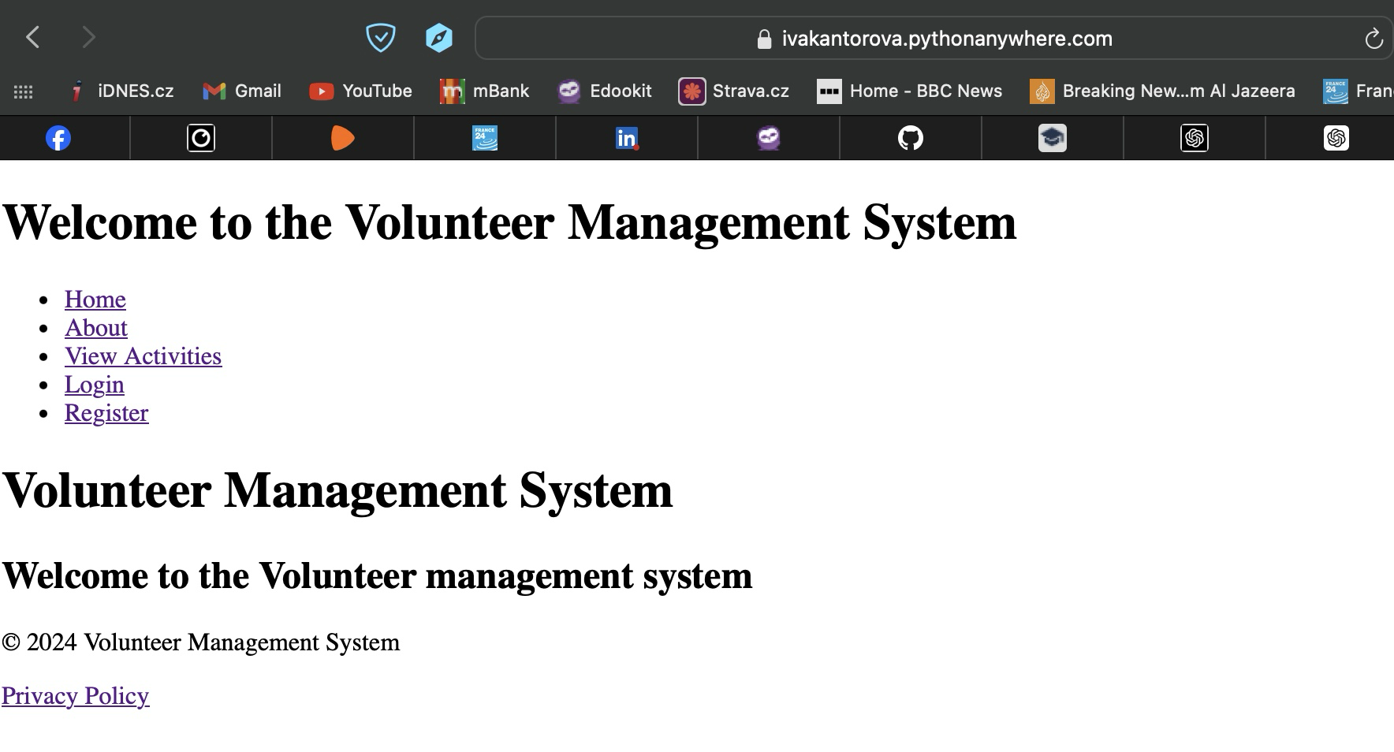
7. Vytvoření stránky na PythonAnywhere
1. V rámci tohoto projektu jsem vytvořila webovou stránku pomocí platformy PythonAnywhere, která umožňuje snadné nasazení a správu webových aplikací.
2. Pro vývoj stránky jsem použila Python a webový framework Django.
3. Po dokončení vývoje jsem aplikaci nahrála na PythonAnywhere a nakonfigurovala SSL certifikát.
4. Díky tomu je stránka přístupná přes HTTPS, což zajišťuje bezpečnou komunikaci.
5. PythonAnywhere nabízí jednoduché uživatelské rozhraní, automatické zálohování a snadnou integraci s nástroji jako je Git, což usnadňuje správu a nasazení webových aplikací.

Slide 10
8. Závěr
Děkuji vám za pozornost a čas, který jste věnovali této prezentaci. Věřím, že jsem vám poskytla dostatek informací, které podtrhují význam a přínosy projektu Volunteer Management System a ráda odpovím na jakékoli dotazy.

